Slide 1



Quiz
Computationeel denken

Slide 2


Spelregels
Bedenk een leuke teamnaam!
Je werkt gedurende de quiz in je toegewezen groep.
Je noteert de antwoorden op het voorziene document.
Het winnende team wordt beloond!
Veel succes en vooral plezier!

Slide 3
Vraag 1
Wat is de geprinte waarde van:
print(2*3**3*2)?
729
36
108
216

Slide 4

Vraag 2
Hoe programmeer je commentaarregels?
#Dit is een commentaarregel#
//Dit is een commentaarregel
#Dit is een commentaarregel
@Dit is een commentaarregel

Slide 5
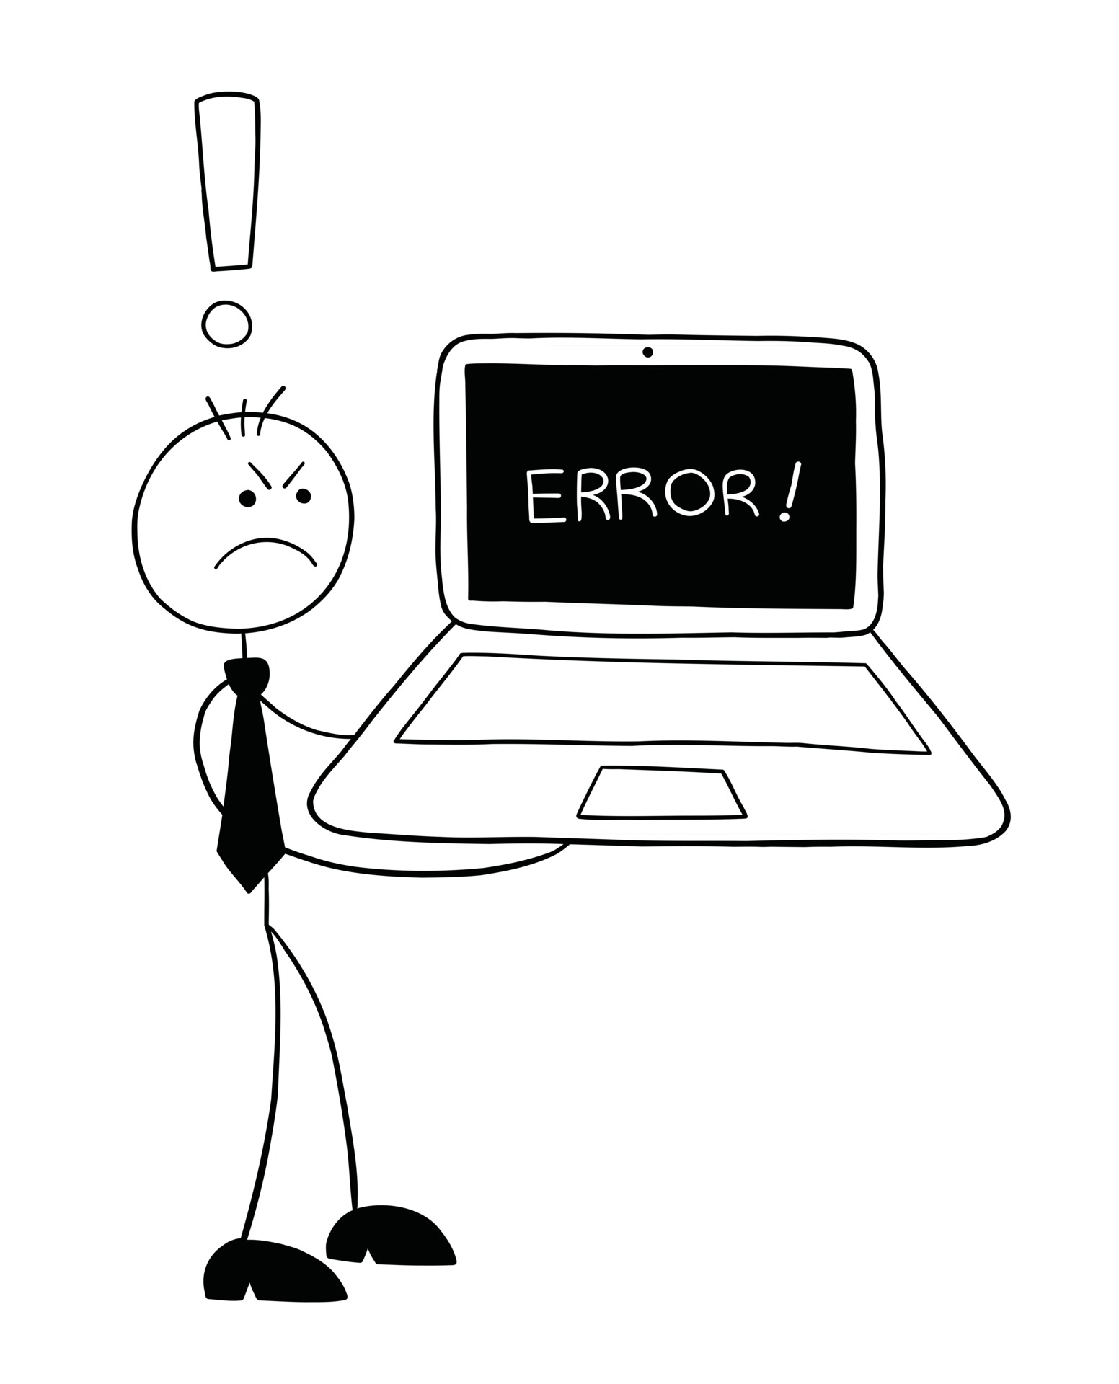
Vraag 3
Hoeveel fouten zitten er in onderstaand programma?
4
5
6

Slide 6
Vraag 4
Hoe schrijf je een if-statement in codetaal?
If x>y:
If x>y then:
if x>y
if x>y:

Slide 7
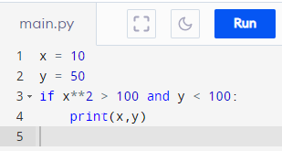
Vraag 5
Wat is de output van dit programma?
100, 50
10, 50
Er wordt niets geprint.
10, 500

Slide 8
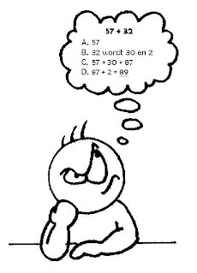
Vraag 6
Wat is de geprinte waarde van:
print(10-4*2)?
2
12
-6
8

Slide 9
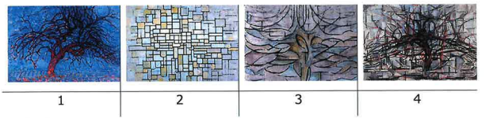
Vraag 7
Wat is de juiste volgorde van minst naar meest abstract?
1 < 4 < 3 < 2
1 < 4 < 2 < 3
4 < 1 < 3 < 2
4 < 1 < 2 < 3

Slide 10

Vraag 8
Naar welke waarde evolueert onderstaande expressie?
True and not(False) or not(True)
True
False

Slide 11
Vraag 9
Wat is de geprinte waarde van:
print(2%6)?
2
12
16
0

Slide 12

Vraag 10
Wat is de output van dit programma?
MathijsMathijsMathijsMathijsMathijsMathijs
Mathijs Mathijs Mathijs Mathijs Mathijs Mathijs
Mathijs*6
Mathijs
Mathijs
Mathijs
Mathijs
Mathijs
Mathijs

Slide 13
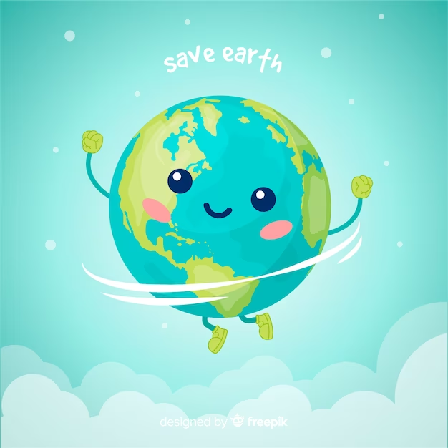
Vraag 11
Op welke manier kan “Hello World” geprint worden?
Print (“Hello World”)
print (“Hello World’)
print(‘Hello World’)

Slide 14
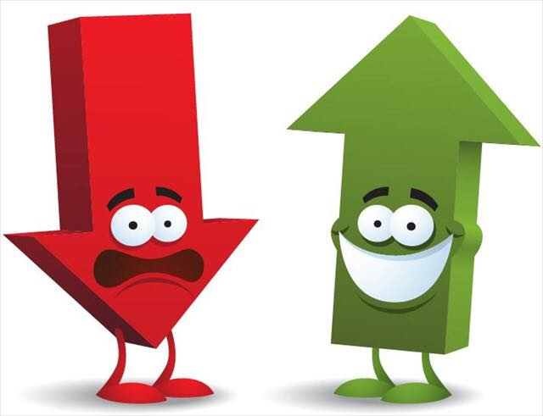
Vraag 12
Welke flowchart geeft het algoritme van het kaartspel hoger lager weer?
Spelregels:
De kaartdeler laat een kaart zien.
De speler kiest hoger of lager.
Bij een juist antwoord krijgt de speler 1 punt.
Bij een fout antwoord is het spel gedaan!
Bij eenzelfde waarde, krijgt de speler eveneens 1 punt.

Slide 15
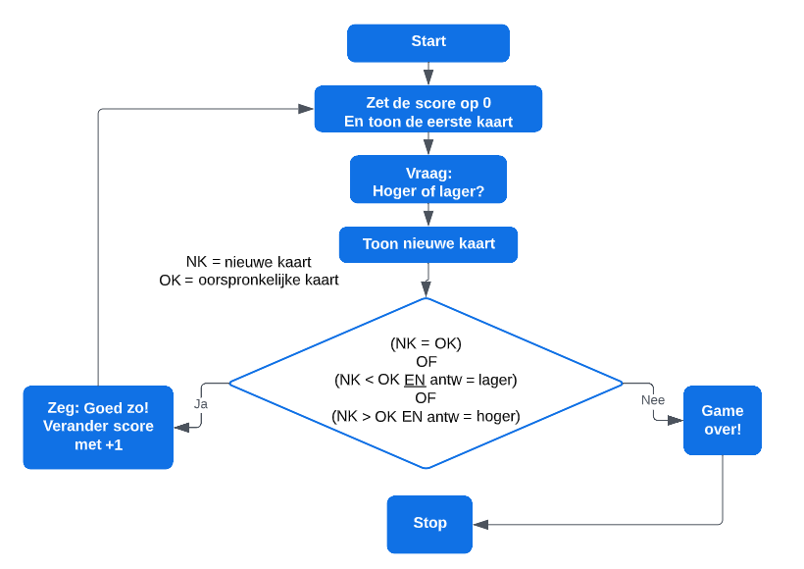
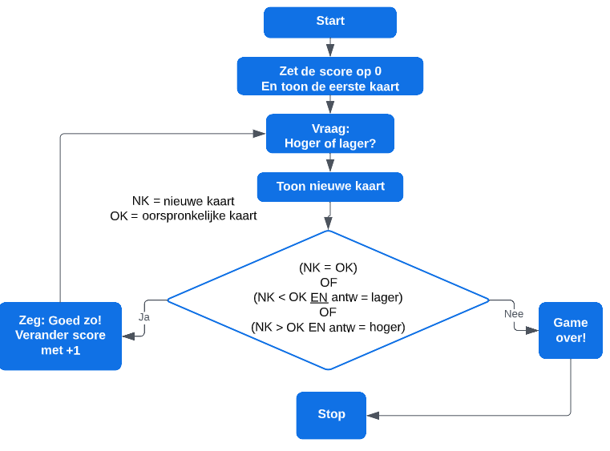
Vraag 12
Flowcharts
A.
B.

Slide 16
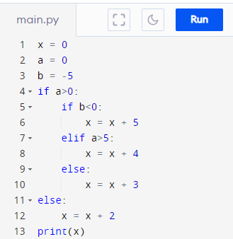
Vraag 13
Wat is de output van dit programma?
2
3
4
5

Slide 17
Vraag 14
Wat is GEEN correcte benaming voor een variabele?
mijn__var
__mijnvar
MijnVar
mijn-var

Slide 18
Vraag 15
Ik wil de getallen 1 t.e.m. 100 laten verschijnen. Welke lus kan ik hiervoor gebruiken?
De for-lus
De while-lus
Geen van beiden
Beide lussen kunnen gebruikt worden.

Slide 19
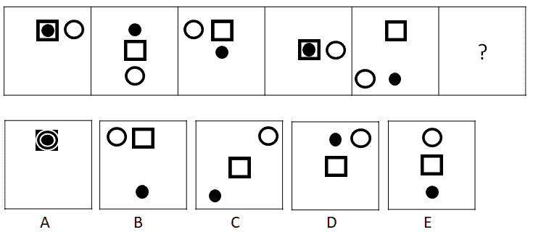
Vraag 16
Vervolledig het patroon.

Slide 20
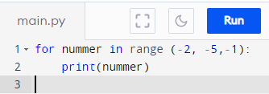
Vraag 17
Wat is de output van dit programma?
-1, -2, -3, -4
0, -1, -2, -3, -4
-2, -1, 0
-4, -3, -2

Slide 21
Vraag 18
Wat is een variabele voor een numerieke waarde ‘x’?
x = int(5)
x = 5
Ze zijn beide correct
Ze zijn beide fout

Slide 22

Vraag 19
Welke stap van het stappenplan wordt hier visueel voorgesteld?
Patroonherkenning
Decompositie
Algoritme
Foutenanalyse
Abstractie

Slide 23
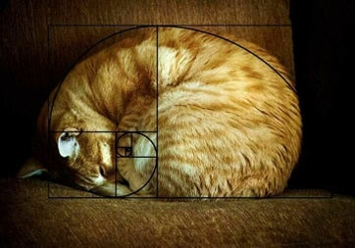
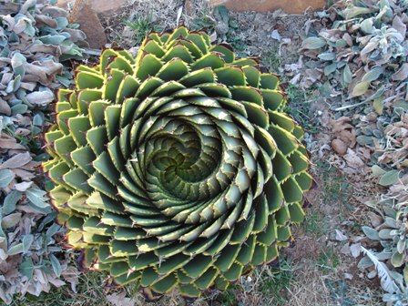
Vraag 20
Hoeveel linken bestaan er tussen wiskunde en biologie?
10
100
Oneindig veel

Slide 24


Tijd om te verbeteren!

Slide 25

Oplossing vraag 1
Wat is de geprinte waarde van:
print(2*3**3*2)?
729
36
108
216

Slide 26
Oplossing vraag 2
Hoe programmeer je commentaarregels?
#Dit is een commentaarregel#
//Dit is een commentaarregel
#Dit is een commentaarregel
@Dit is een commentaarregel

Slide 27

Oplossing vraag 3
Hoeveel fouten zitten er in onderstaand programma?
4
5
6

Slide 28
Oplossing vraag 4
Hoe schrijf je een if-statement in codetaal?
If x>y:
If x>y then:
if x>y
if x>y:

Slide 29
Oplossing vraag 5
Wat is de output van dit programma?
100, 50
10, 50
Er wordt niets geprint.
10, 500

Slide 30
Oplossing vraag 6
Wat is de geprinte waarde van:
print(10-4*2)?
2
12
-6
8

Slide 31
Oplossing vraag 7
Wat is de juiste volgorde van minst naar meest abstract?
1 < 4 < 3 < 2
1 < 4 < 2 < 3
4 < 1 < 3 < 2
4 < 1 < 2 < 3

Slide 32
Oplossing vraag 8
Naar welke waarde evolueert onderstaande expressie:
True and not(False) or not(True)
True
False

Slide 33
Oplossing vraag 9
Wat is de geprinte waarde van:
print(2%6)?
2
12
16
0

Slide 34
Oplossing vraag 10
Wat is de output van dit programma?
MathijsMathijsMathijsMathijsMathijsMathijs
Mathijs Mathijs Mathijs Mathijs Mathijs Mathijs
Mathijs*6
Mathijs
Mathijs
Mathijs
Mathijs
Mathijs
Mathijs

Slide 35
Oplossing vraag 11
Op welke manier kan “Hello World” geprint worden?
Print (“Hello World”)
print (“Hello World’)
print(‘Hello World’)

Slide 36

Oplossing vraag 12
Flowcharts
A.
B.

Slide 37
Oplossing vraag 13
Wat is de output van dit programma?
2
3
4
5

Slide 38
Oplossing vraag 14
Wat is GEEN correcte benaming voor een variabele?
mijn__var
__mijnvar
MijnVar
mijn-var

Slide 39
Oplossing vraag 15
Ik wil de getallen 1 t.e.m. 100 laten verschijnen. Welke lus kan ik hiervoor gebruiken?
De for-lus
De while-lus
Geen van beiden
Beide lussen kunnen gebruikt worden.

Slide 40
Oplossing vraag 16
Vervolledig het patroon.

Slide 41
Oplossing vraag 17
Wat is de output van dit programma?
-1, -2, -3, -4
0, -1, -2, -3, -4
-2, -1, 0
-4, -3, -2

Slide 42
Oplossing vraag 18
Wat is een variabele voor een numerieke waarde ‘x’?
X = int(5)
x = 5
Ze zijn beide correct.
Ze zijn beide fout.

Slide 43
Oplossing vraag 19
Welke stap van het stappenplan wordt hier visueel voorgesteld?
Patroonherkenning
Decompositie
Algoritme
Foutenanalyse
Abstractie

Slide 44
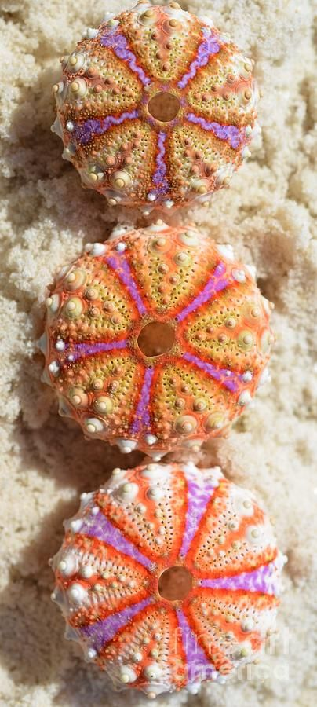
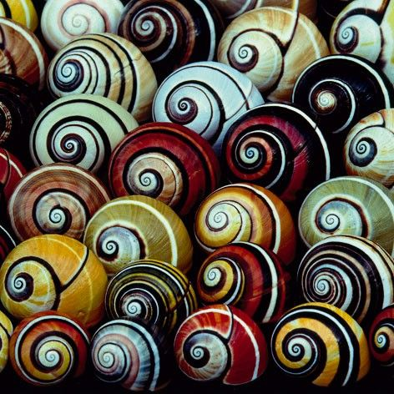
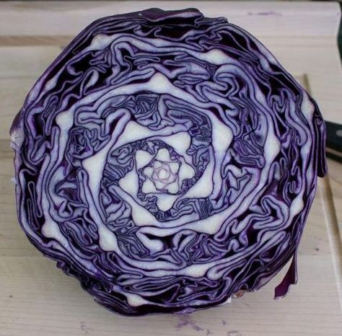
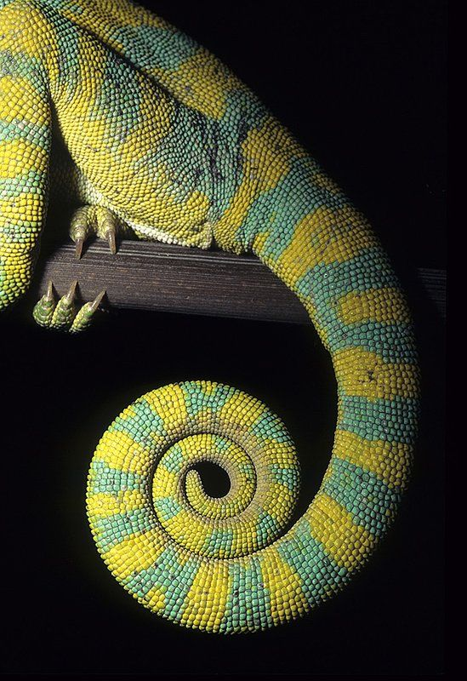
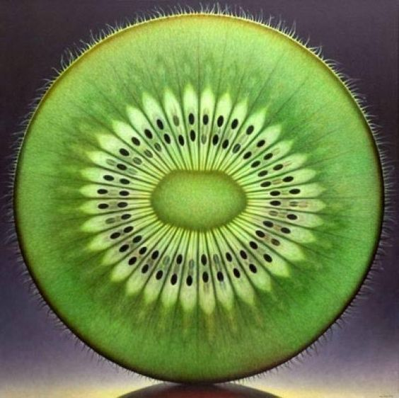
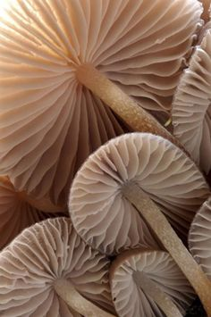
Oplossing vraag 20
Hoeveel linken bestaan er tussen wiskunde en biologie?
10
100
Oneindig veel

Slide 45
3,14159 26535 89793 23846 26433 83279 50288 41971 69399 37510 58209 74944 59230 78164 06286 20899 86280 34825 34211 70679 82148 08651 32823 06647 09384 46095 50582 23172 53594 08128 48111 74502 84102 70193 85211 05559 64462 29489 54930 38196
...

